Slide 1
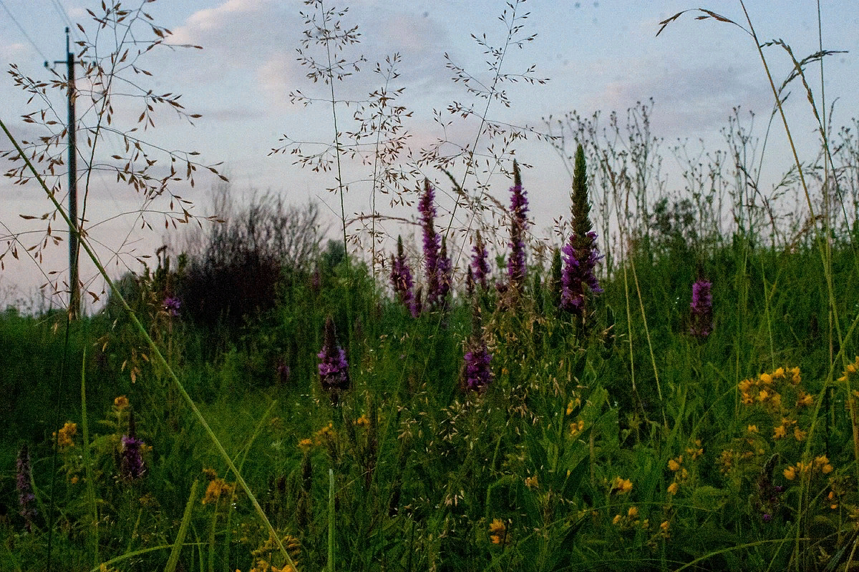
Рослинні угруповання

Slide 2
Рослинне угруповання -
сукупність взаэмопов’язаних у своїй життєдіяльності видів рослин, які мешкають на однорідній за умовами
ділянці місцевості
Структура угруповання - закономірний розподіл рослин у просторі

Slide 3
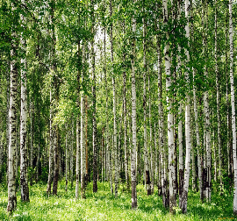
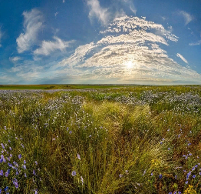
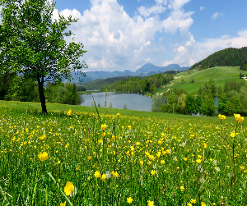
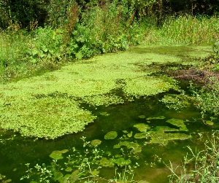
Приклади рослинних угруповань
Ліси Степи Луки Болота

Slide 4
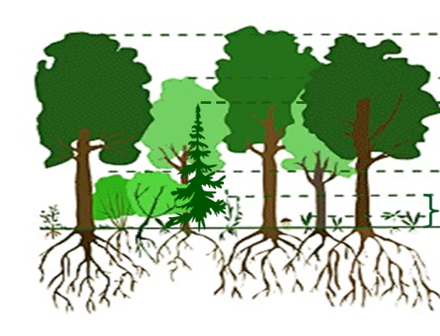
Ліс -
рослинне угруповання, в якому переважають дерева
Ярусність
фотосинтезуючих
пагонів
Ярусність
кореневих систем

Slide 5
Степ -
рослинне ургуповання, де переважають багаторічні злаки, низька зволоженість, ґрунт - чорнозем

Slide 6
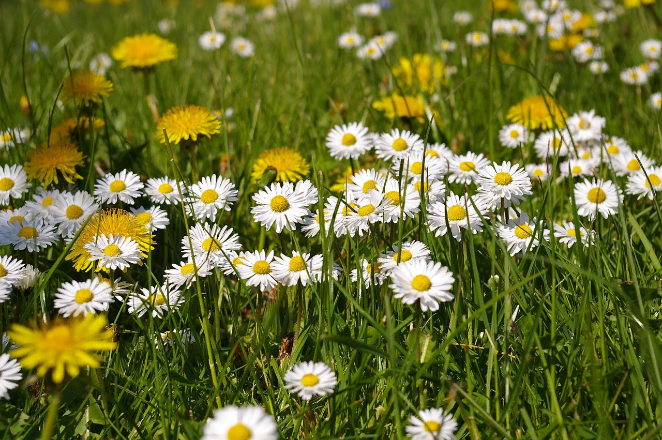
Луки -
Рослинне угруповання, де переважають трави, висока зволоженість

Slide 7
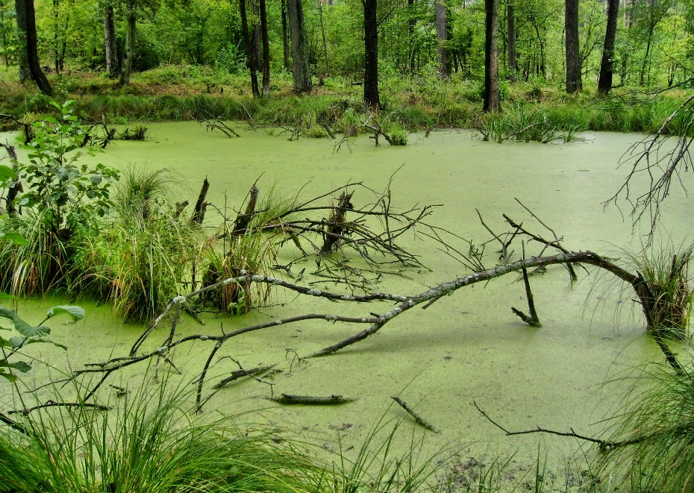
Болото -
Рослинне угруповання, яке існує в умовах надмірної вологи, домінують трави, зустрічаються кущі та дерева

Slide 8
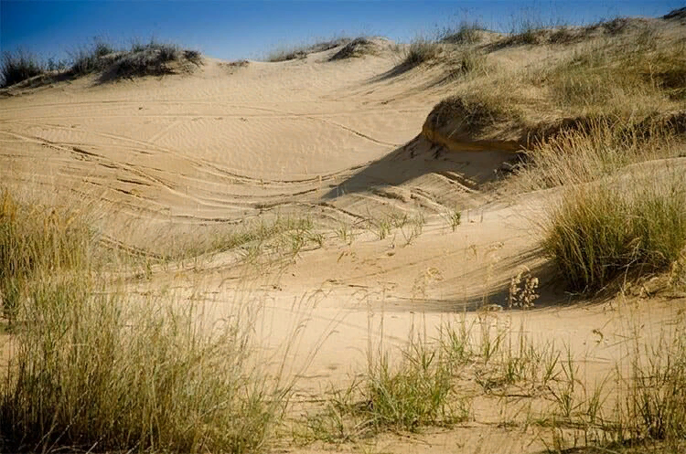
Пустеля -
Рослинне угруповання за умов піщаного ґрунту, майже відсутності вологи, домінують трави, рослини не утворюють суцільного покриву

Slide 9
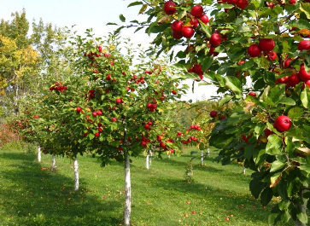
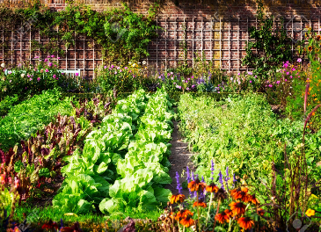
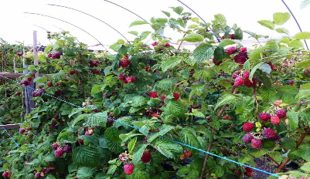
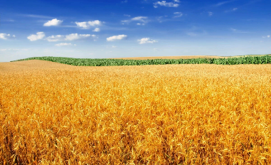
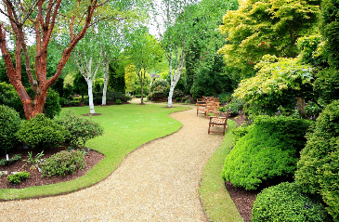
Штучні угруповання – угруповання, створені людиною

Slide 10
Висновки
Рослини живуть не окремо одна від одної, а утворюють спільноту
Різні види рослин співіснують, максимально використовуючи ресурси середовища
Рослинні угруповання відрізняються видовим скадом, структурою, умовами середовища
Штучні угруповання не можуть існувати без втручання людини

